Slide 1

АУТЕНТИФИКАЦИЯ И АВТОРИЗАЦИЯ В МОБИЛЬНЫХ И ВЕБ-ПРИЛОЖЕНИЯХ.
Батырхан Серік Кермақынұлы, м.т.н., старший преподаватель «Школы цифровых технологий»

Slide 2

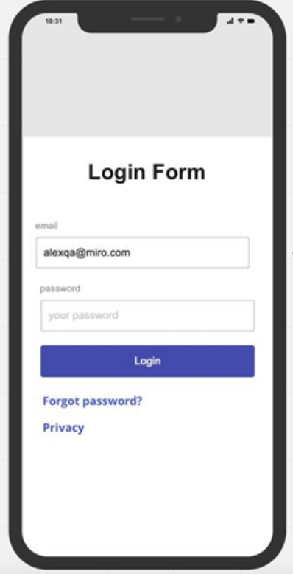



ИДЕНТИФИКАЦИЯ
Идентификация — это процесс, когда информационная система, например социальная сеть или интернет-магазин, определяет, существует конкретный пользователь или нет. Делает она это с помощью идентификатора.
Идентификатором может быть:
логин
электронная почта
номер телефона или другой признак,
который есть только у одного пользователя. Идентификатор позволяет сайту или приложению отличить конкретного человека от других людей.

Slide 3
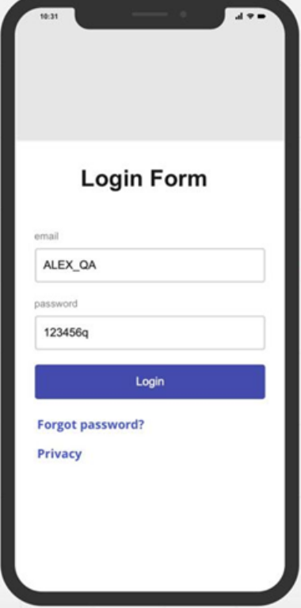
АУТЕНТИФИКАЦИЯ
Аутентификация — это процесс, когда пользователь вводит ключ, например пароль или пин-код, подтверждая своё право на доступ к той или иной учётной записи и хранящейся в ней информации.
Аутентификация бывает одно-, двух- и трёхфакторной
Однофакторная аутентификация требует подтверждения только одним способом — например, с помощью пароля. Она встречается чаще всего.
Двухфакторная аутентификация используется в системах, которые хранят важные или личные данные. Например, в банковских приложениях или в социальных сетях. При входе в соцсеть у пользователя могут попросить не только пароль, но и другую информацию — код из СМС или биометрические данные.
Трёхфакторная аутентификация. Третьим фактором, позволяющим подтвердить личность, могут быть электронные ключи доступа. Электронный ключ хранится на специальном USB-накопителе и подключается в момент подтверждения доступа.

Slide 4
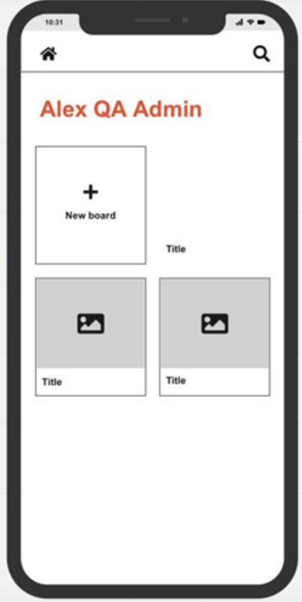
АВТОРИЗАЦИЯ
Авторизация определяет набор привилегий и прав, доступных конкретному пользователю. Например, открывает доступ к просмотру и отправке электронных писем.
Пример: После входа в онлайн-банкинг вам разрешают доступ только к вашим счетам, но не к чужим.

Slide 5


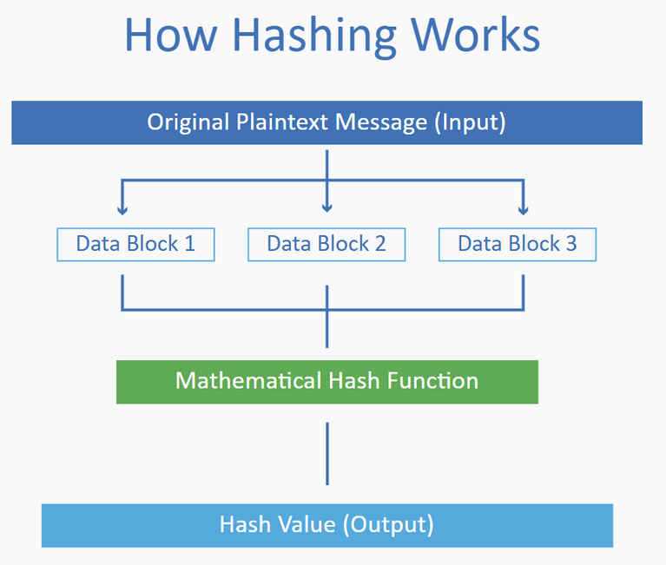
СПОСОБЫ ХРАНЕНИЯ ПАРОЛЯ В БД
В открытом виде
Хэш от пароля
Хэш с уникальной солью
Алгоритмы (bcrypt, argon2)
Хэширование – это процесс преобразования данных (например, паролей) в фиксированную строку символов с использованием хэш-функций
Особенности:
Хэш-функции необратимы (нельзя восстановить исходные данные).
Для усиления безопасности применяются соли (добавление случайных данных к паролю перед хэшированием).

Slide 6
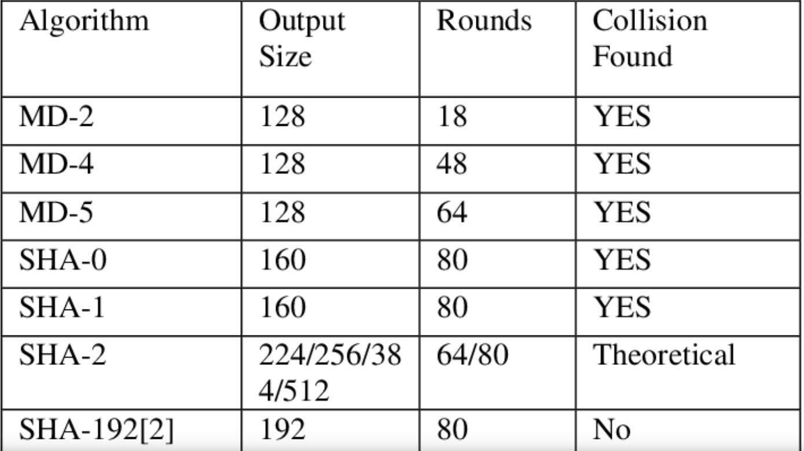
АЛГОРИТМЫ ХЭШИРОВАНИЕ

Slide 7
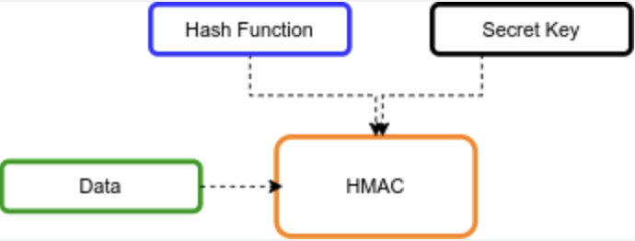
HMAC
HMAC – это механизм, который обеспечивает двойную защиту твоих данных: он проверяет, что информация не была изменена в пути, и подтверждает, что сообщение пришло именно от того, кто утверждает, что отправил его. Это достигается за счет использования секретного ключа и хеш-функций.
Преимущества:
Высокая безопасность: HMAC обеспечивает аутентификацию и целостность данных, что делает его надежным инструментом в кибербезопасности.
Гибкость: Ты можешь использовать различные хеш-функции в зависимости от требований безопасности.
Простота интеграции: HMAC легко интегрировать в существующие системы без необходимости кардинальных изменений.

Slide 8
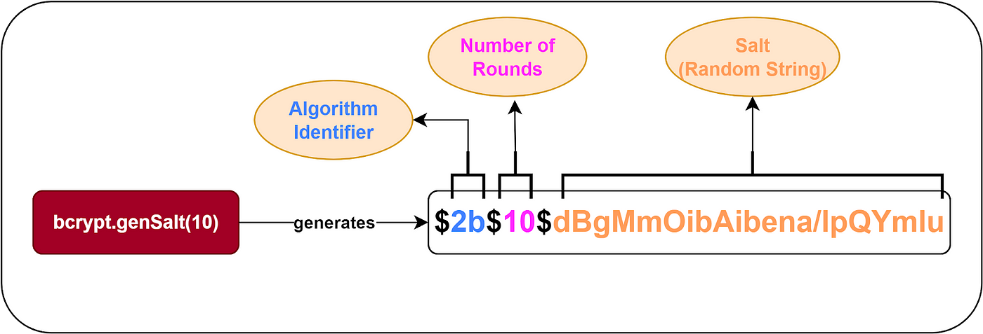
BCRYPT
Bcrypt – это алгоритм хэширования, разработанный специально для защиты паролей.
Особенности:
Медленный, чтобы усложнить массовый подбор.
Автоматически добавляет соль.
Позволяет регулировать сложность (cost factor), что полезно при увеличении вычислительных мощностей.

Slide 9
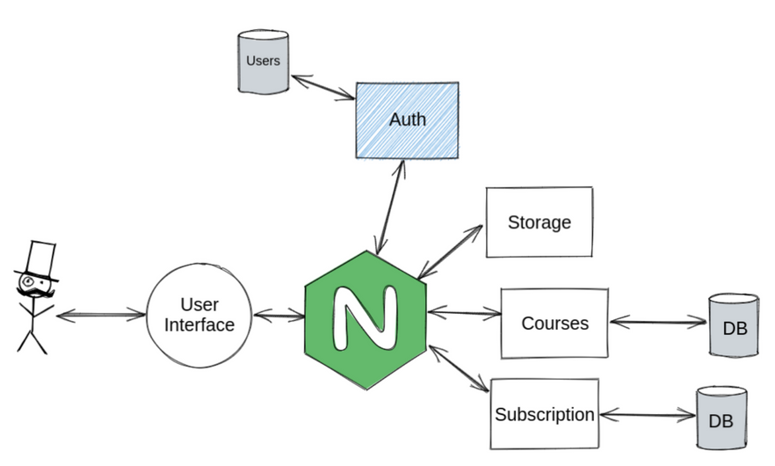
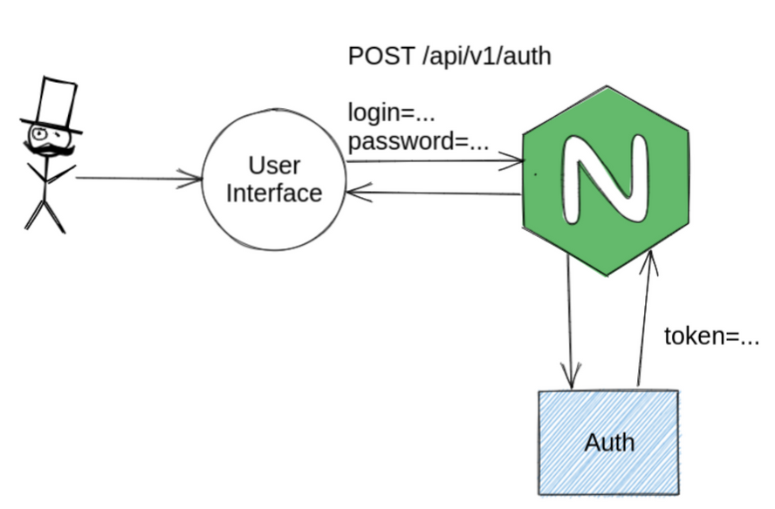
API GATEWAY
API Gateway — это служба для управления запросами к API веб-сервисов и приложений. Шлюз служит посредником между пользователем и онлайн-сервисами, предоставляя единую точку входа и направляя запросы от клиентов туда, куда нужно.
Каким должен быть API Gateway?
Во-первых, у него должна быть единая точка для работы фронта.
Во-вторых, за счет того, что это единая точка, мы скрываем реализацию бэкенда. Никто уже не знает, какая у нас структура микросервисов, а это плюс к безопасности.
В-третьих, API Gateway должен быть максимально быстрым, потому что все запросы идут через него.

Slide 10
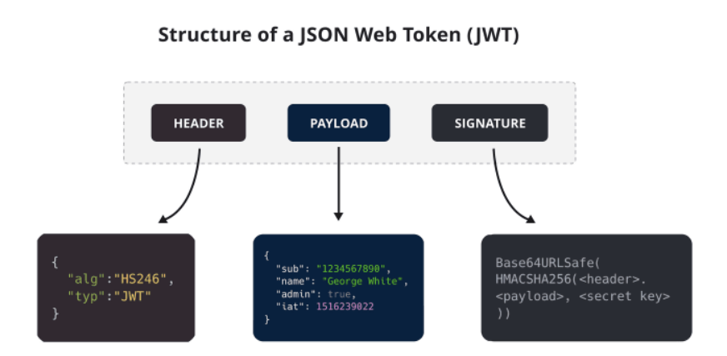
SIGN-TO-SIGN. JWT ТОКЕН
Sign-to-Sign (STS) – это процесс подписания данных с использованием цифровой подписи.
Используется в авторизации, чтобы гарантировать:
Целостность данных: Данные не были изменены.
Подлинность: Только владелец приватного ключа мог подписать данные.
JSON Web Token (JWT) — это JSON объект, который определен в открытом стандарте RFC 7519. Он считается одним из безопасных способов передачи информации между двумя участниками.
Для его создания необходимо определить:
заголовок (header) с общей информацией по токену
полезные данные (payload), такие как id пользователя, его роль и т.д.
подписи (signature).

Slide 11
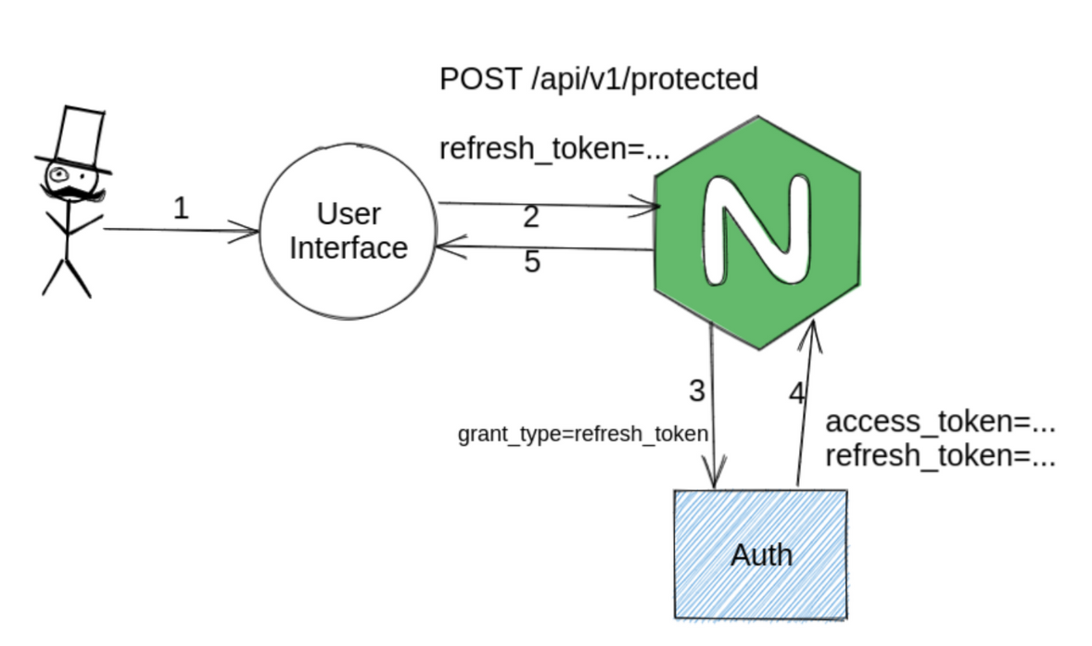
OAUTH 2.0
OAuth 2.0 - фреймворк для делегированной авторизации. Пример: Вы входите в сторонний сервис с помощью Google или Facebook.
OAuth 2.0 выдает два вида токенов:
access (тот же самый токен)
refresh (используется для обновления access).
Access имеет короткий период жизни, а refresh — длинный (допустим, месяц)

Slide 12
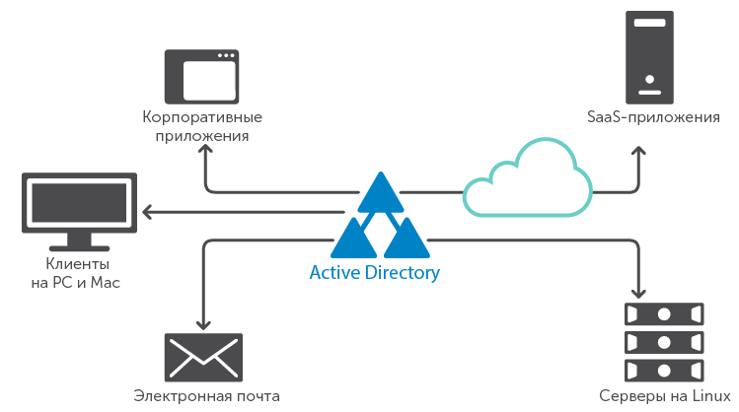
ACTIVE DIRECTORY
Active Directory – это служба каталогов от Microsoft для управления доступом к ресурсам и идентификации пользователей в сети.
Основные функции:
Хранение информации о пользователях, устройствах, группах.
Управление политиками доступа.
Централизованное управление аутентификацией (с использованием Kerberos).
Применение:
В корпоративных сетях для управления доступом сотрудников.
Особенности:
Легко интегрируется с Windows-средой.
Поддерживает группы, роли, политики и аутентификацию.

Slide 13
СПАСИБО ЗА ВНИМАНИЕ!

